Slide 1

ZJUT来一发 团队
吕倪祺 施晋 程嘉晖
浙江大学 华东师范大学 浙江大学

Slide 2

赛题分析
赛题背景
此次比赛赛题为企业用电需求预测。主办方提供扬中市高新区1000多家企业的脱敏历史用电量数据，要求参赛者通过模型算法精准预测该地区下一个月的每日总用电量。
record_date | user_id | power_consumption
20150101 | 1 | 1031
... | ... | ...
20161130 | 1454 | 100000

Slide 3
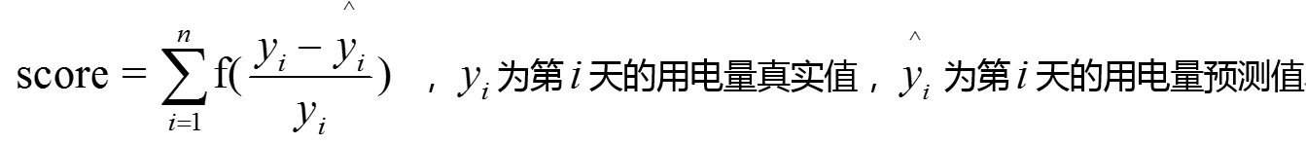
赛题分析
评估指标
主办方的具体评分公式不完全公开，总得分为相对误差的函数。
结果提交
这次比赛提交的是所有企业的结果总和。
predict_date | power_consumption
2016/12/1 | 10310000
... | ...
201612/31 | 10000000

Slide 4
数据分析
少量大企业占据绝大多数的电量消耗

Slide 5
节假日电量消耗
Notes:
春节前后企业一般会放假，整个假期的电量消耗降低较明显；小长假则往往在假期当天下降非常明显，此后逐渐回升。

Slide 6
气候对电量的影响

Slide 7
特征工程
数据清洗
模型设计
分层XGBoost模型
模型融合
基于TensorFlow的线性回归
商店聚类
特征提取
线下解法
Notes:
线下的预测包含以下几个部分，第一是做特征工程，对数据进行清洗，对商家进行聚类，以及提取出样本的特征。
而后我们设计了分成的xgboost模型，由欠拟合的模型进一步清洗数据后使用新的模型训练。
最后我们设计了一个基于tensorflow的线性回归以匹配各个不同商家。

Slide 8
数据清洗
删除低耗电商家
 | 低耗电商家 | 所有商家 | 占比
前2月电量总计 | 292752 | 238289357 | 0.123%
商家个数 | 200 | 1454 | 13.8%
Notes:
线下测评需要预测10月份用电量数据，因而我们对9月18日至9月30日14天商家耗电进行了统计。
我们观察到均值小于50的商店有大约200家，包含74家历史耗电均为1的商家。这些商店占总体商家数5.8%，但电量占比小于千分之二。为了降低计算压力并减少低电量样本造成的影响，我们将这些商家从整体训练样本中删除。

Slide 9
数据清洗
去除春节导致的1-3月异常数据
Notes:
另外我们分析了总体数据走势，可以看到由于春节的原因，总体耗电量会发生剧烈的我懂，考虑到预测时间不包含春节假期，所以在数据集中清除了春节导致1-3月异常数据。

Slide 10
商店聚类
对不同商店的电量使用log变换，使不同耗电量的店家保持为同一数量级，再通过MinMaxScaler归一化电量。
而后使用DBSCAN对归一化结果进行聚类。
Notes:
之后我们对

Slide 11
特征提取
特征 | 解释
user_type#n | 对店家使用DBSCAN进行聚类后进行onehot编码
trend#n | 以当天为center，窗口大小为5的趋势数据，使用prophet获得
yearly#n | 以当天为center，窗口大小为5的年趋势数据，使用prophet获得
temp#n | 温度数据
bad_weather#n | 坏天气数据
ssd#n | 人体舒适度数据
holiday#n | 以当天为center，窗口大小为5的周末假日数据
festday#n | 以当天为center，窗口大小为5的法定假日数据
power#n | 前第n天的电量值，包含前28天数据
右表为线下特征提取中heavy 版本的特征。
我们对部分模型使用的电量特征以及预测值进行了log变换。
Notes:
通过观察特征重要性，提取出了tiny版本的特征，删去了冗余特征，添加了单周统计特征(min、max、std、mean)，这儿不赘言了，有兴趣可见github托管。
使用log变换可以使不同耗电量的店家维持在同一数量级，从而增加耗电较少的商户的预测精度。

Slide 12
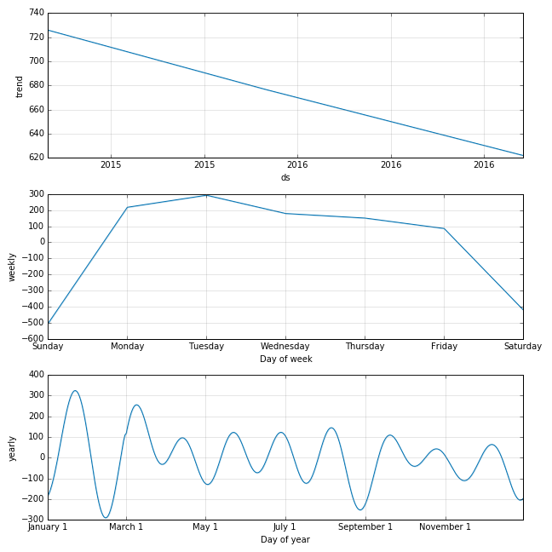
Prophet
在线下的特征提取中，我们使用了Prophet智能化预测工具预测的yearly和trend作为数据集的一部分特征。
user_id:1155
Notes:
Prophet使用了傅里叶级数构建年周期组件，使用虚拟变量构建周周期组件。
我们希望通过Prophet，帮助我们从时序分析的角度上为电量预测建模。

Slide 13
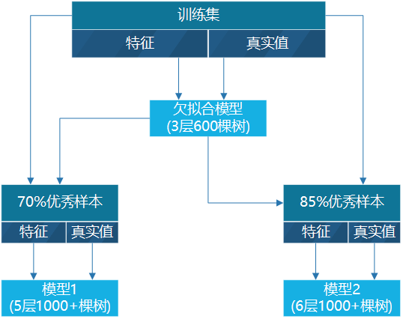
模型设计
线下对预测的31天每天建立一个模型进行训练预测，每天的模型使用了六组特征不同的子模型，分别是做过log变换和未做过log变换的28天特征、7天特征、以及tiny版特征(共2*3=6)。
Notes:
每组模型首先通过1个3层500棵树的xgboost进行数据清洗。
而后使用2种不同的比例抽取最优秀的样本作为清洗后的训练集，再使用更深的模型进行训练（2个5至6层1000至1600棵树的xgboost模型）。

Slide 14
模型融合
模型融合部分我们使用tensorflow设计了一个线性回归的模型，求取各个模型权重。
Notes:
考虑到商家可能适合不同的模型，我们对每个店单独求取权重。
从2015年至2016年9月共计有500+的样本,应该足够线性回归训练了,另外使用tensorflow的线性回归模型能控制结果缩放比例(zoom)，使得结果可控。

Slide 15
特征工程
数据清洗
模型设计
分层GBDT模型
模型融合
Arima与PS-SMART与GBDT
特征提取
异常值填充
线上解法

Slide 16
数据清洗
线上的模型仅仅去掉了最近一周总电量小于100的店家。
对于1416以及1414这两家店的异常值使用线上模型的预测值进行了填补。

Slide 17
特征选择
特征 | 解释
temperature_low_n | n天前最低温度
temperature_high_n | n天前最高温度
weather_val_n | n天前天气值
power_n | 前第n天的电量值，包含前7天数据及预测当天前四周相关日期电量值
mean7_power_n | 以n天前为start的一周电量均值
max7_power_n | 以n天前为start的一周电量最大值
min7_power_n | 以n天前为start的一周电量最小值
std7_power_n | 以n天前为start的一周电量标准差
dayofweek | 周几
monthofyear | 月份
Notes:
线上的特征是根据线下的tiny版本在线上进行修改实现，特征选择的过程利用了线上GBDT的特征重要性指标。
由于不能进行数据上传，线上比赛中去掉了facebook prophet特征，加入了星期几以及月份数特征。
这些特征做了one-hot编码但并没有使用，因为考虑到做one-hot编码过于稀疏，可能不利于GBDT或者PS_SMART训练。

Slide 18
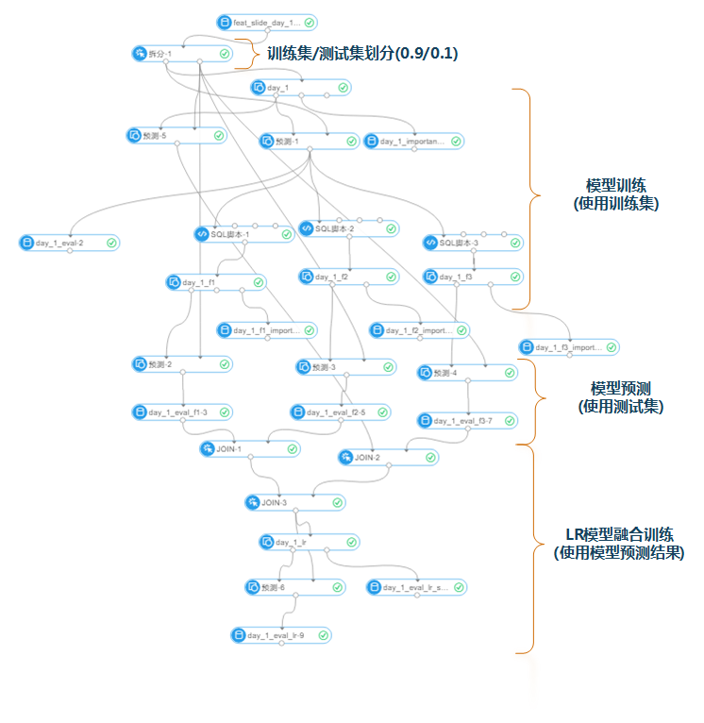
模型设计及模型融合
首先将数据集划分10%作为测试集，作为线性回归模型融合的数据来源。剩下90%作为GBDT及PS-SMART训练使用。

Slide 19
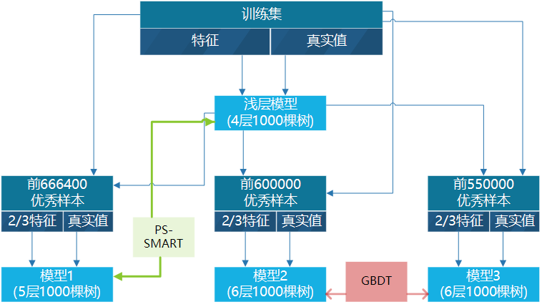
模型设计
最终版本的线上模型用了1个4层1000棵树的PS-SMART做清洗，而后训练集以三种不同比例抽取最优秀的样本作为清洗后训练集，再训练1个5层1000棵树的PS-SMART+2个6层1000棵树的GBDT。
为了加大各个模型间的差异，我们将特征进行采样，使每个模型得到大约2/3数量的原始特征(类似随机森林中特征提取)。

Slide 20
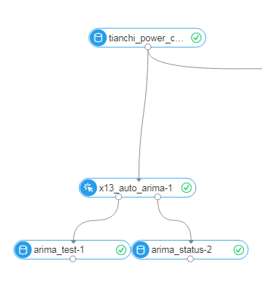
模型设计
考虑到11月以及12月的节假日较少，用电量相对比较平稳(通过观察15年11,12月电量)，比较适合使用时间序列模型进行建模。 所以我们使用了ARIMA模型对数据进行了时序建模。

Slide 21
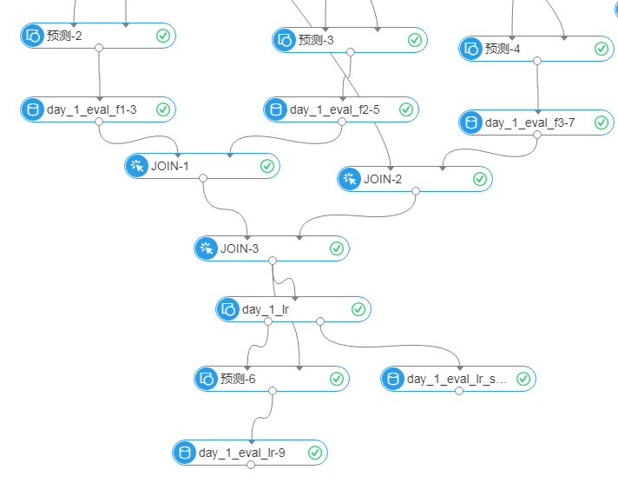
模型融合
第一种方式即是之前的实验图展示的那样，使用线性回归融合PS-SMART及GBDT预测结果。 而后再将线性回归结果与ARIMA加权得到最终结果。

Slide 22
模型融合
最后一天提交时， 考虑到线上的线性回归无法对每家店单独操作， 我们想起了信号处理里面的中值滤波, 索性直接将PS-SMART及GBDT所得到的4个预测结果取中值。 以期为每个店自动选择合适的模型进行预测， 并剔除不合适的异常模型对结果造成的影响。
INSERT INTO TABLE tianchi_power_answer_gbdt_avg SELECT '1' , SUM((ordinal(2, prediction_result_1, prediction_result_2, prediction_result_3, prediction_result_4) + ordinal(3, prediction_result_1, prediction_result_2, prediction_result_3, prediction_result_4)) / 2) FROM gbdt_predict_day_1 GROUP BY day_num;

Slide 23
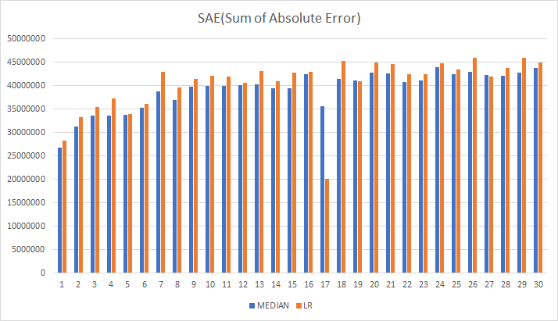
模型融合
使用模型预测结果对取中值和LR回归以SAE为代价作比较，如下图所示。
可见取中值基本上比线性回归要稍好一些， 而且还不考虑这个是没有做交叉验证的， 在真实情况下取中值效果相比较而言肯定会更优秀一点。
所以最后一天提交结果基本上用了中值结果，但考虑到保险起见，毕竟只有最后一次机会了，仍然加权了ARIMA及线性回归融合模型结果，现在看来不加权可能会更好一点。

Slide 24
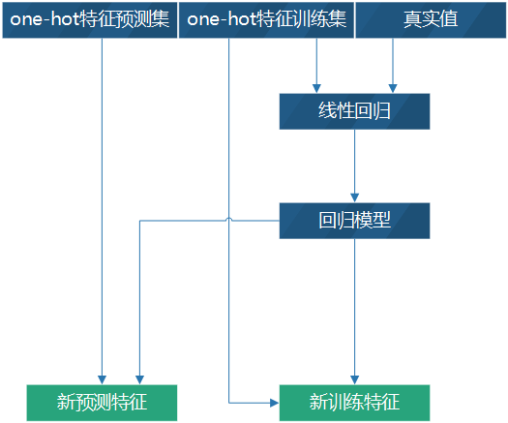
其他脑洞
一、分类训练预测
由于之前线下做过聚类之后的预测效果并不突出，所以转移到线上就直接对所有企业统一训练了。后面想到，其实可以利用温度和节假日等特征进行聚类， 或者使用相关性分析的方法筛选出不同的企业， 在保证每种企业训练样本充足的情况下， 使用不同的模型进行训练， 或者将分类好的分类信息作为onehot变量加入之前的模型。 如果分好类的话说不定还能有很大的提升。
二、处理onehot
还有一个问题是到底应不应该做onehot？ onehot编码特征(如假期等)太过稀疏了，直接拿来用tree based model训练，在节点分裂的时候不一定会被看上。 所以准备在下次比赛时试试对onehot编码后结果先过个线性回归试试会不会好一点。大致思路如左图
三、拉伸温度特征
在实验的时候发现，模型对于温度特征的变化不是特别敏感，尤其是对高温和低温的情况下，电量变化的不明显。目前想到的一个解决方案就是对温度数据进行拉伸，高的温度越高，低的温度越低（也可以归一化后拉伸）

Slide 25
其他数据分析

Slide 26
总结
首先对数据的分析还不够多，过于重视模型的搭建。
第一次参加平台赛，对平台并不是很熟悉，甚至连IDE调用PAI训练模型都不知道，做了大量无意义的操作。
线下的聚类操作前，应该更全面的去分析企业用电规律，而不是单纯的套用算法进行聚类。
训练过程中发现温度等特征重要性过低，但是并没有去针对性的调整特征。
采用模型融合等策略提高模型的复杂度确实能够帮助训练效果的提升

Slide 27
谢谢！

